Slide 1

PROJECT TECHNE
Mattia Testa
Michael Gentile
Notes:
Per cambiare l'immagine in questa diapositiva, selezionarla ed eliminarla. Quindi fare clic sull'icona Immagini nel segnaposto per inserire l'immagine desiderata.

Slide 2
HARDWARE

Slide 3
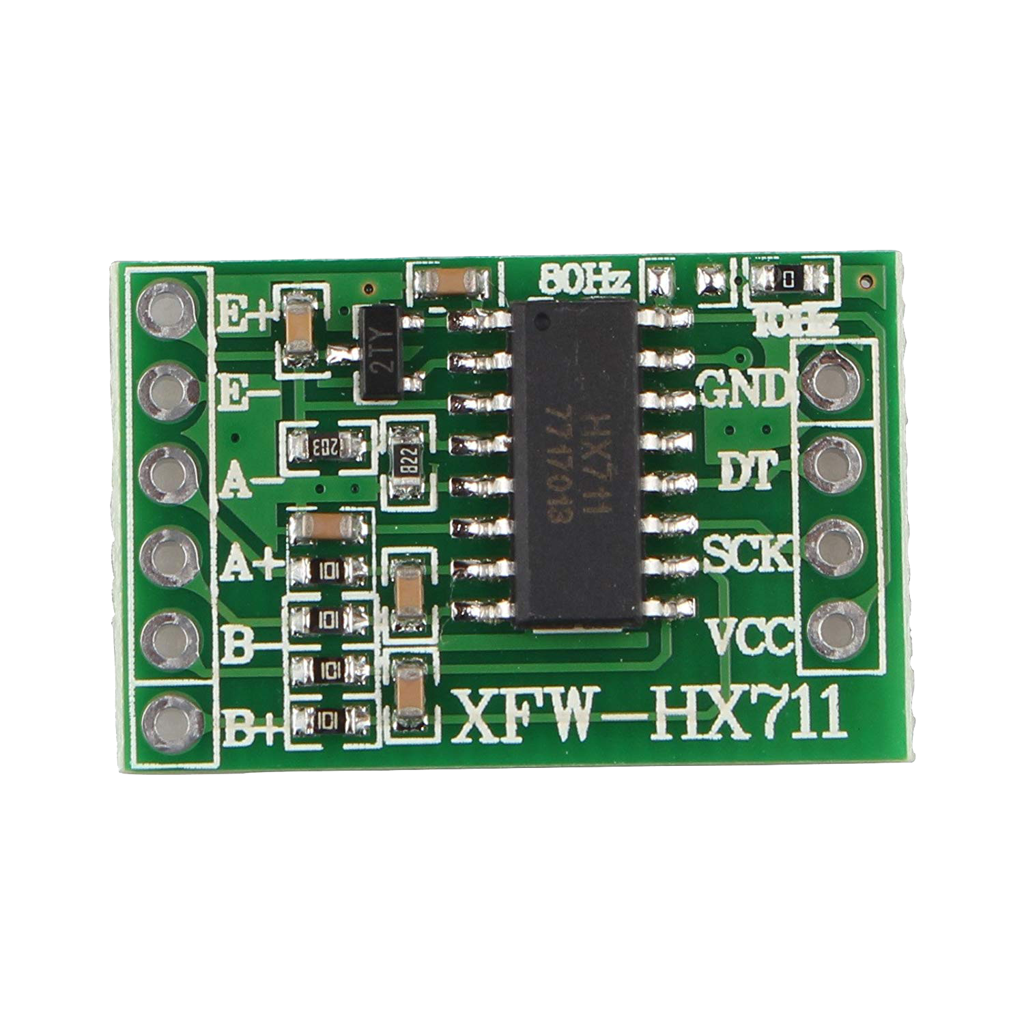
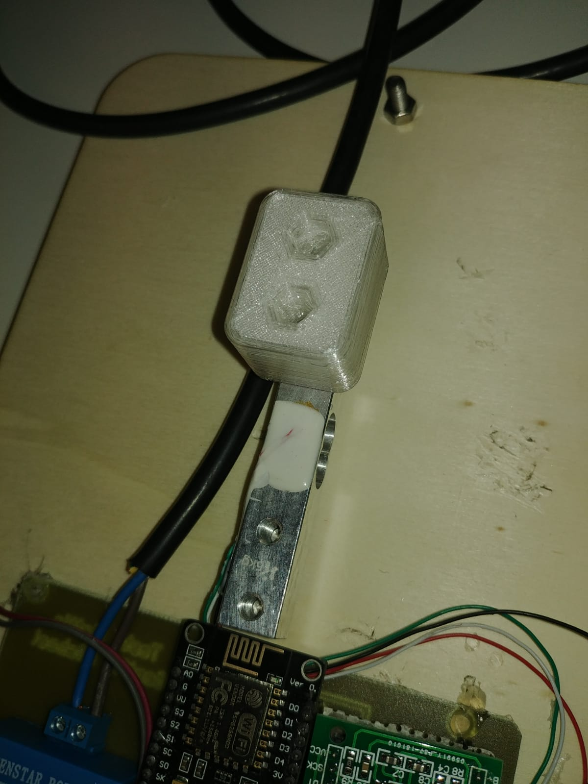
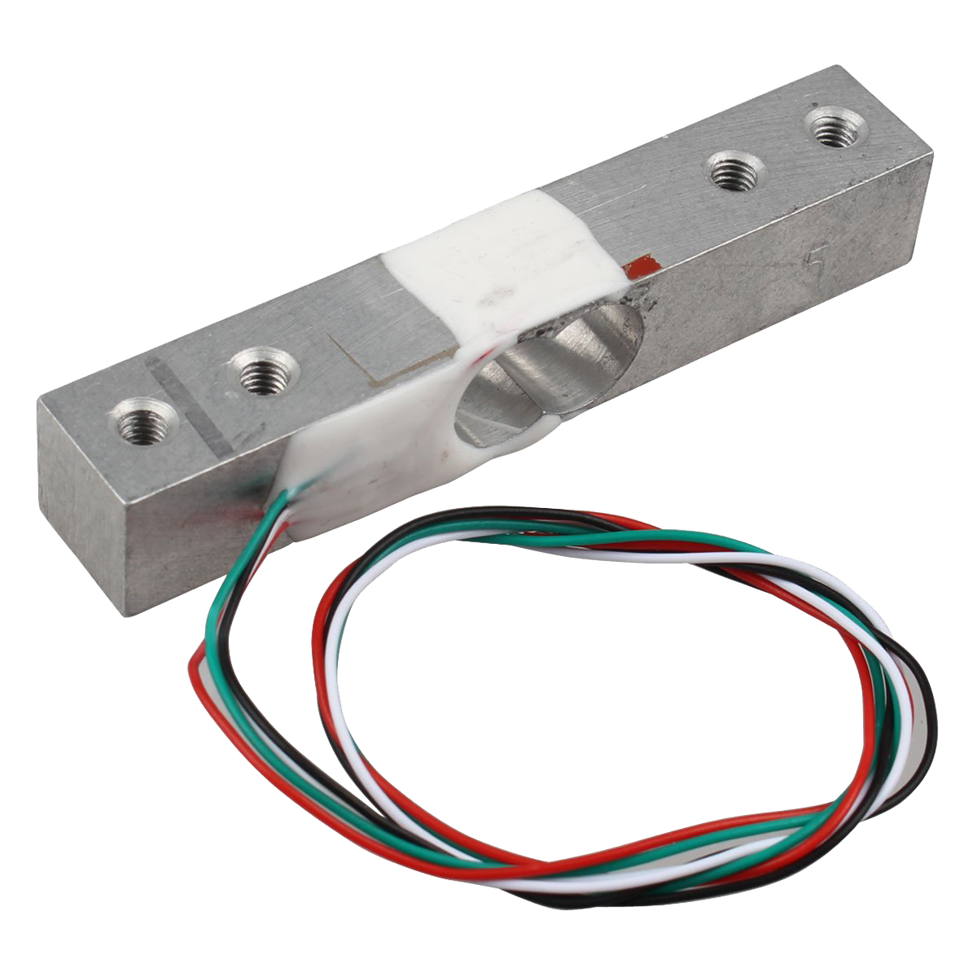
CELLA DI CARICO e ADC-24bit ‘HX711’

Slide 4
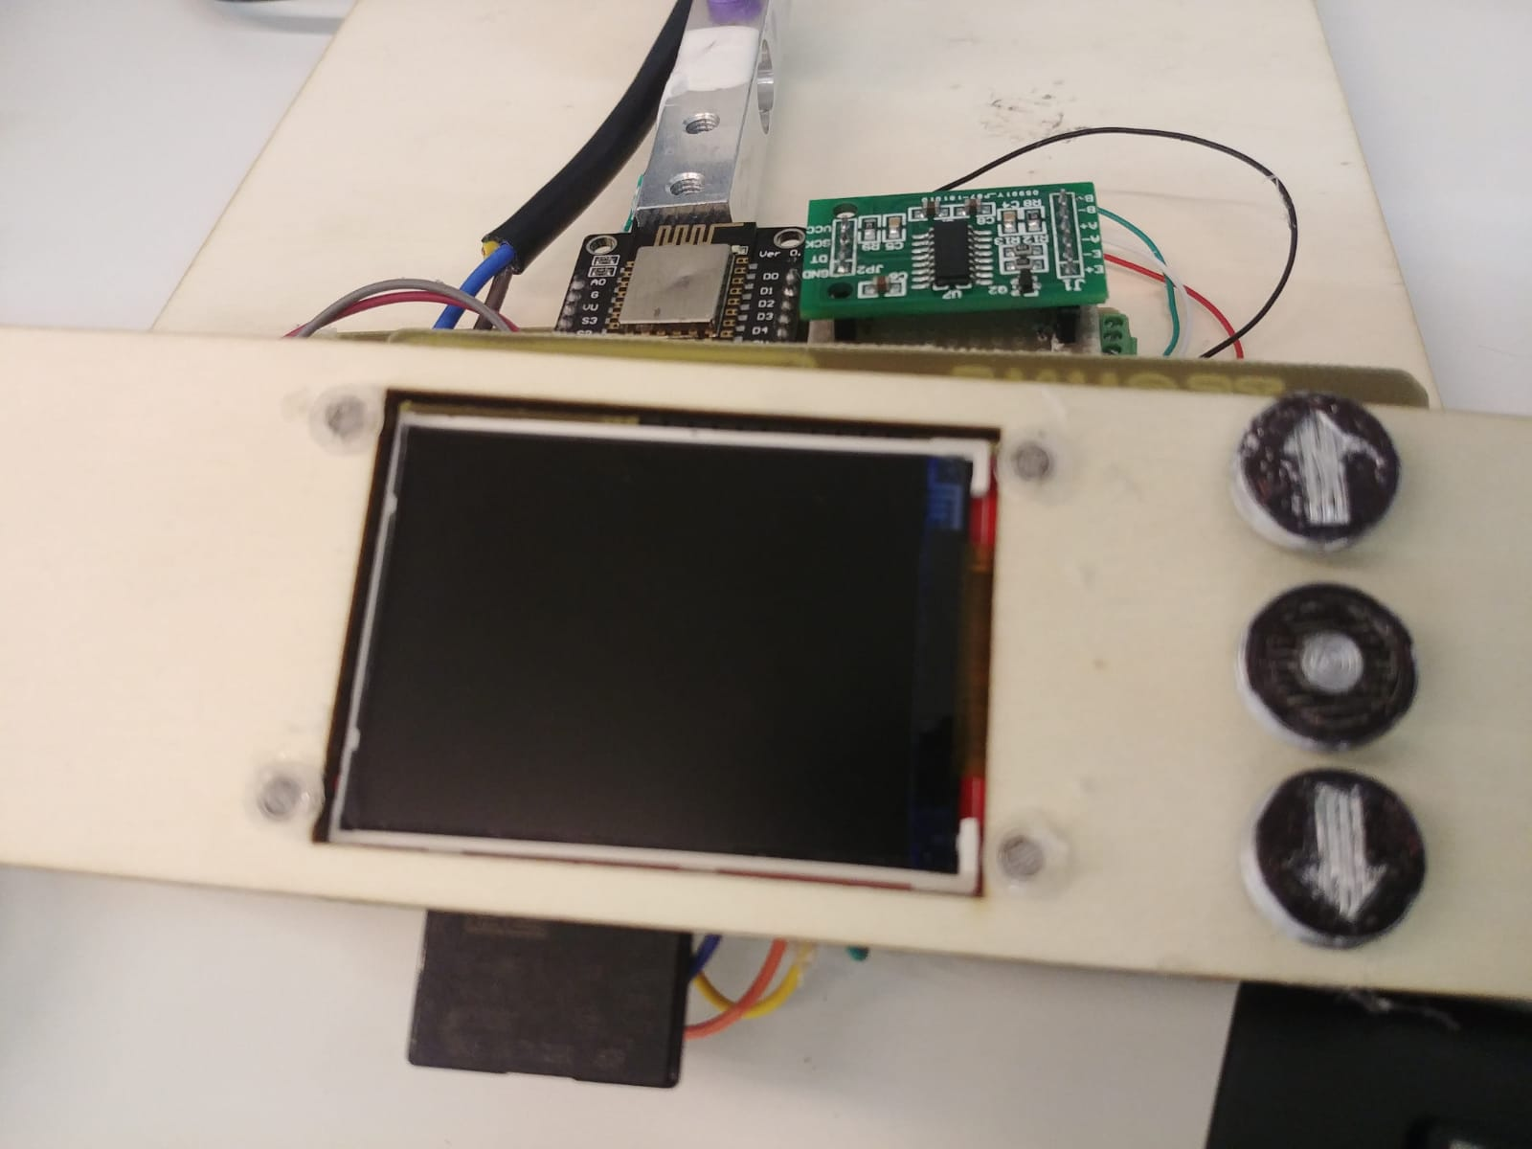
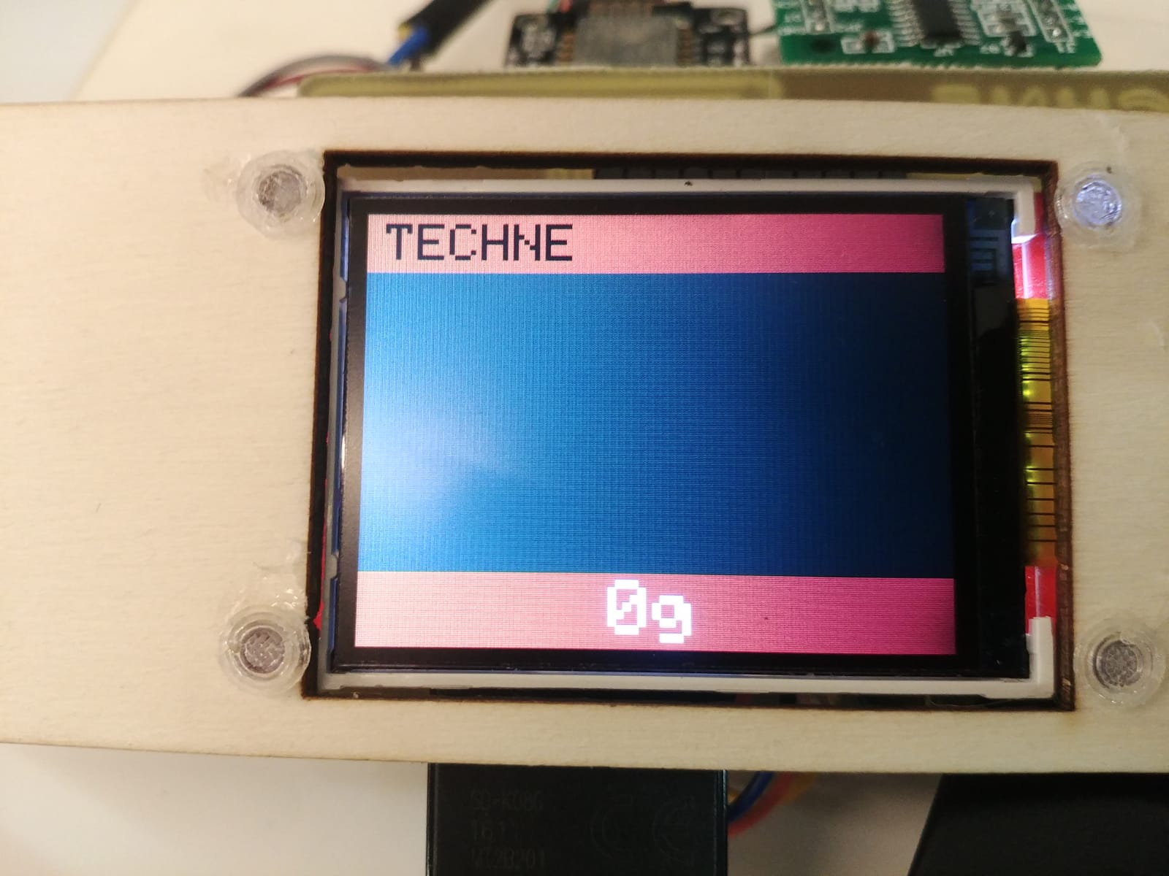
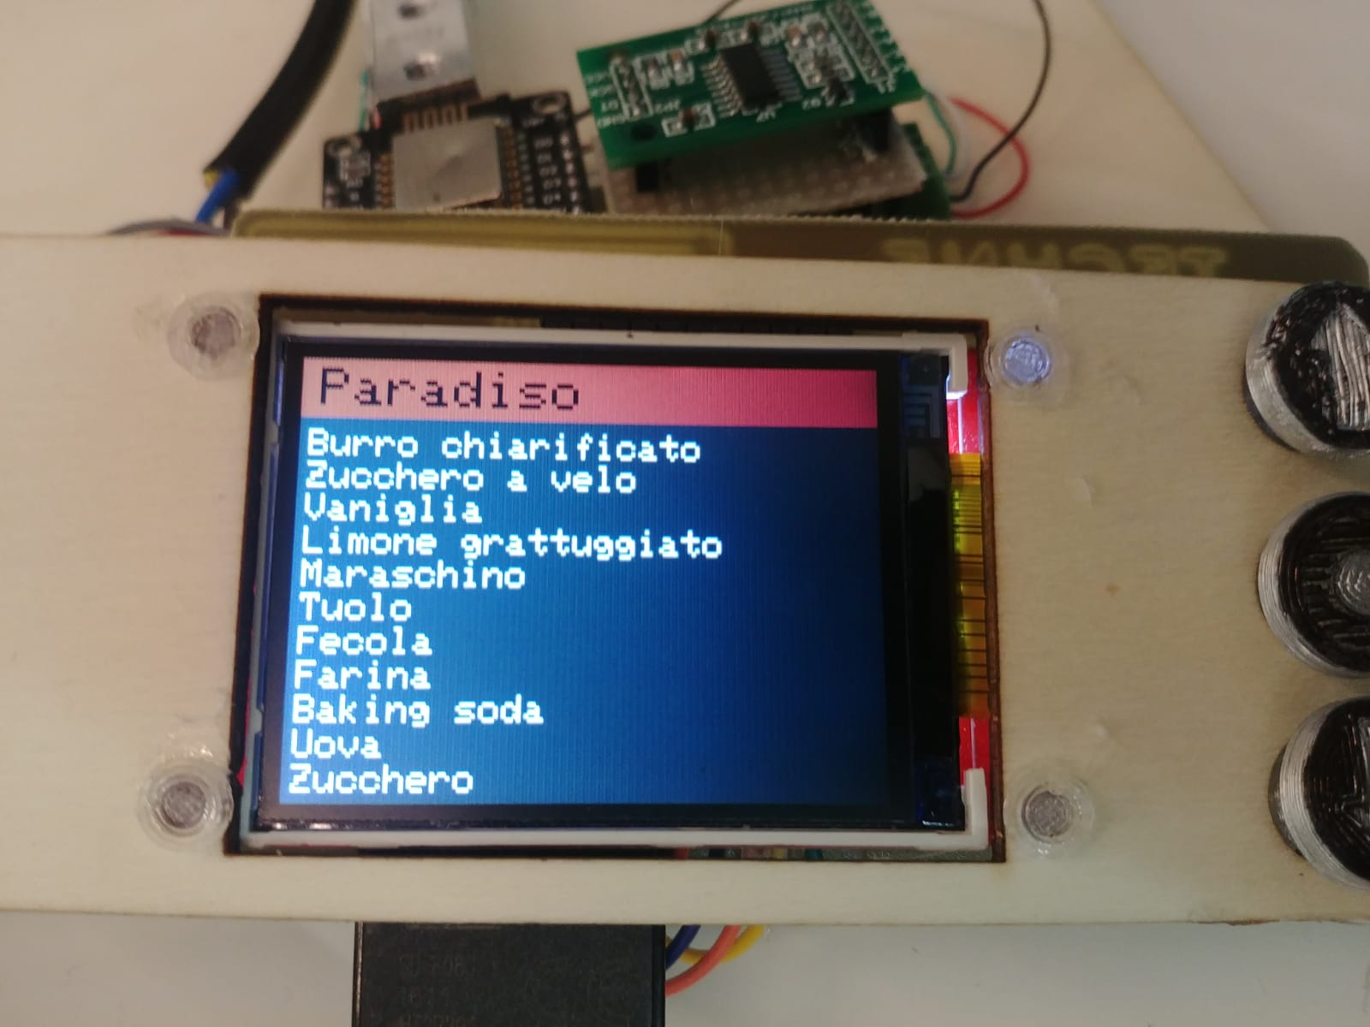
DISPLAY LCD

Slide 5
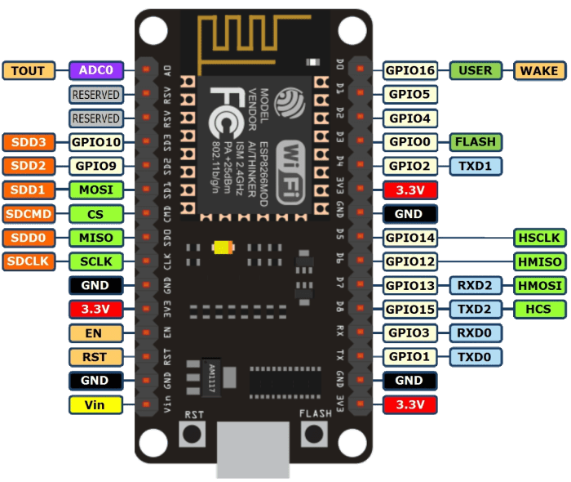
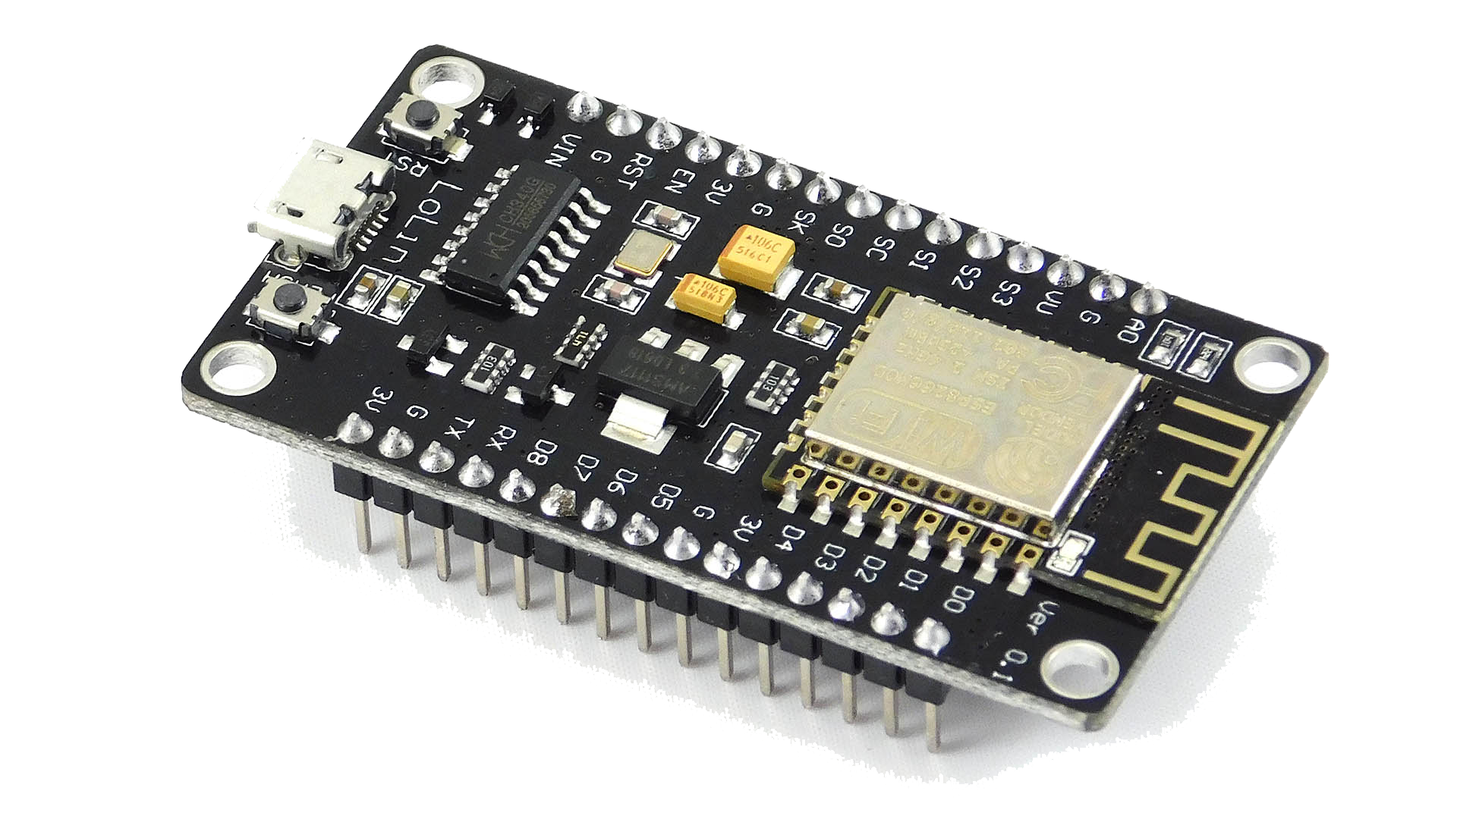
NODEMCU V3

Slide 6
SOFTWARE

Slide 7
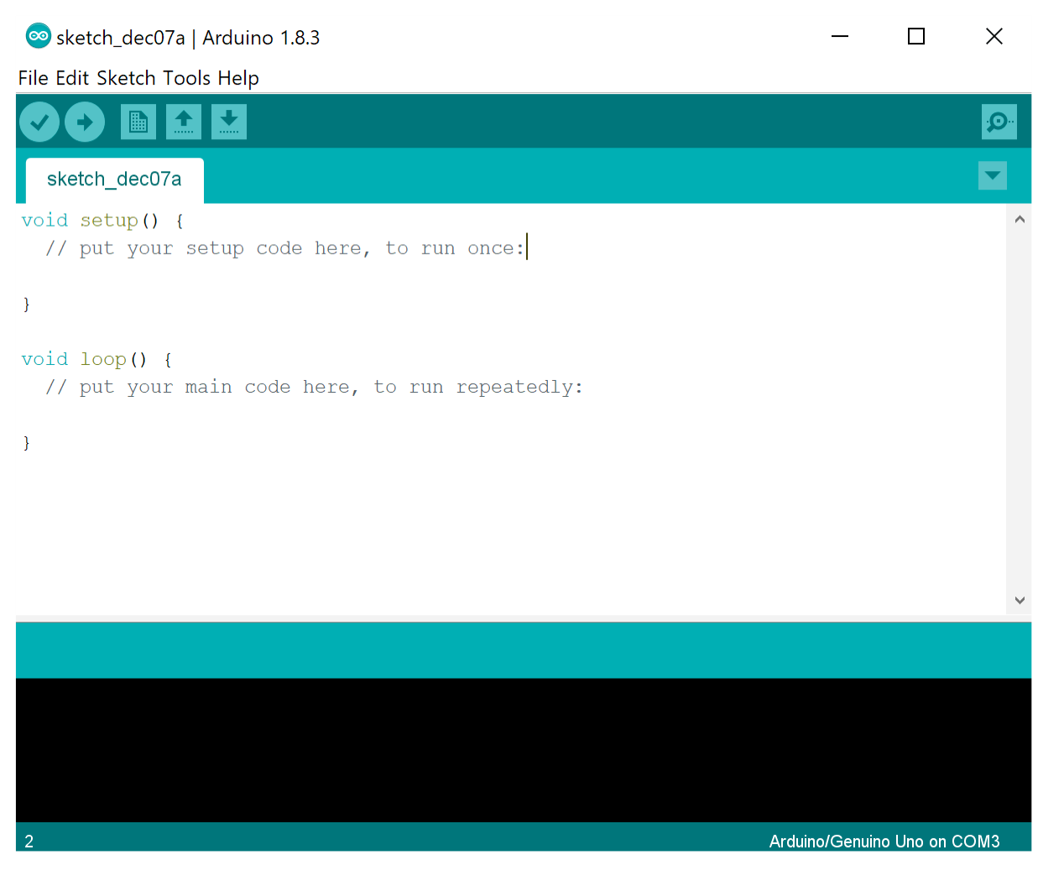

ARDUINO IDE

Slide 8
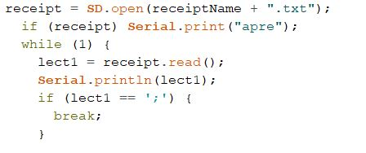
IL CODICE

Slide 9
L’APPLICAZIONE

Slide 10
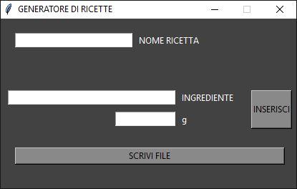
GENERATORE DI RICETTE PER LA BILANCIA
Applicazione per la creazione di un file, contenente i dati fondamentali per le singole ricette, in modo da essere lette dal microcontrollore

Slide 11
PROGETTI INCOMPLETI

Slide 12
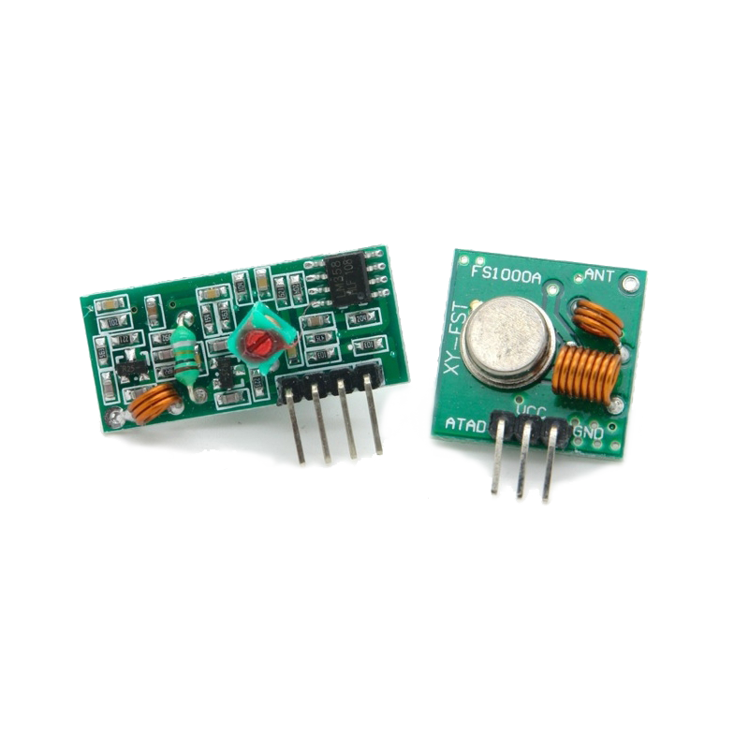
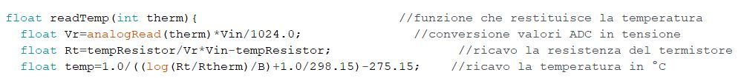
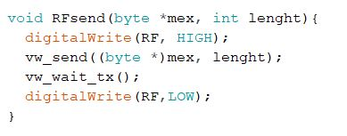
TRASMETTITORE RADIO
//parte di codice del trasmettitore

Slide 13
PROJECT TECHNE
//immagine bilancia finita

